Slide 1
Sondele spatiale : PYONEER , VOYAGER , GALILEO , MAGELLAN

Slide 2
Sondele spațiale sunt obiecte artificiale trimise dincolo de zona gravitațională terestră. Prima sondă spațială a fost Luna-1 (Lunik-1) lansată la 2 ianuarie 1959 spre Lună.
Sondele spațiale sunt misiuni spațiale fără echipaj uman la bord, fiind astfel mai simplu de realizat și prezentând riscuri mai mici. Modelele recente pot fi pe de-o parte conduse prin radio de pe Pământ, dar dacă sunt trimise la mari depărtări, unde semnalele radio ajung abia după minute, ore sau chiar zile de la transmitere, atunci, pentru a-și atinge scopul, au nevoie și de autonomie robotică (computere pentru comană și control).

Slide 3
Sonda spatiala Pyoneer
Pioneer a fost un program fără echipaj uman, al NASA, pentru explorarea planetară.

Slide 4
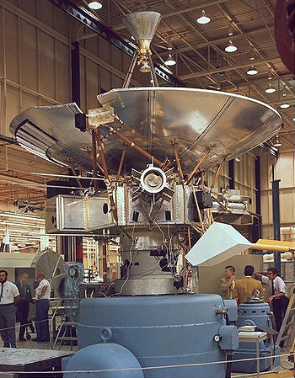
Sonda spatiala Pyoneer

Slide 5
Programul Voyager este alcătuit din două sonde spațiale , Voyager 1 și Voyager 2 . Acestea au fost lansate în 1977, pentru a profita de poziția favorabilă a planetelor de la sfârșitul anilor ’70. Scopul oficial al misiunilor era studierea planetelor Saturn și Jupiter , acesta fiind însă depășit, în acest moment sondele (încă în stare de funcționare) fiind la marginea sistemului solar, mult dincolo de orbita lui Pluto.

Slide 6
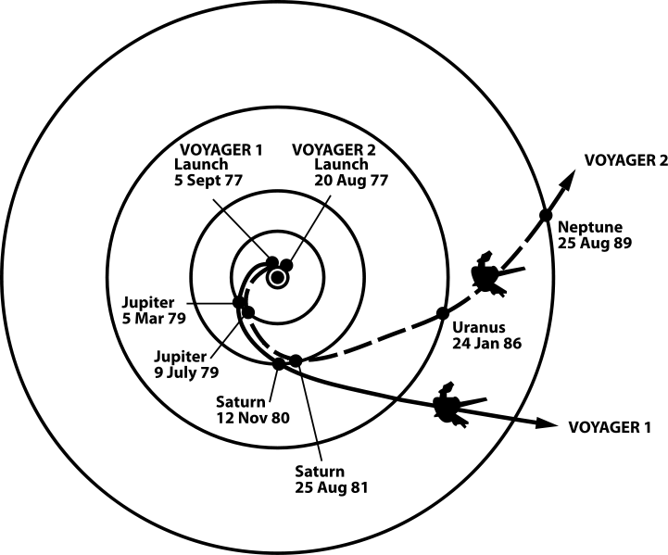
Traiectoria sondelor Voyager

Slide 7
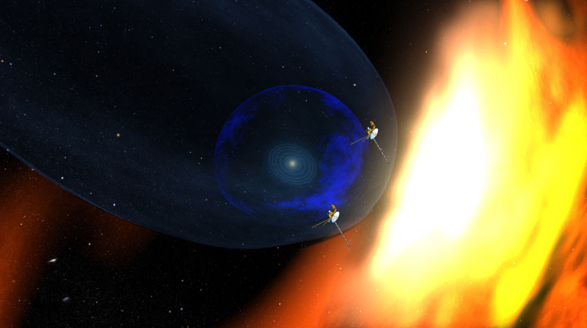
Voyager 1 & 2

Slide 8
Sonda spatiala Galileo
Galileo a fost o sondă spațială fără echipaj uman, trimisă de NASA cu scopul de a studia planeta Jupiter și sateliții săi.
Numită după astronomul Galileo Galilei , sonda a fost lansată la 18 octombrie 1989 de către naveta spațială Atlantis în cadrul misiunii STS-34. Galileo a ajuns lângă planeta Jupiter, la 7 decembrie 1995, cu ajutorul asistenței gravitaționale oferită de gravitația planetelor Venus și Pământ , devenind prima navă spațială terestră pe orbită în jurul lui Jupiter.

Slide 9
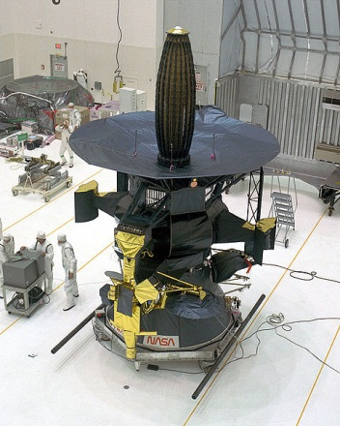
Sonda spatiala Galileo

Slide 10
Sonda spatiala Magellan
Sonda Magellan, denumită și Sonda de Cartografiere a planetei venus prin Unde Radar, a fost o sondă spațială robot având o greutate de 1.035 kilograme, lansată de NASA la 4 mai 1989, ca să cartografieze suprafața planetei Venus prin tehnica radar și să măsoare gravitația planetei. A fost prima misiune interplanetară lansată de pe o navetă spațială. Magellan a fost cea de a patra misiune NASA trimisă spre Venus și termina o pauză de unsprezece ani în explorarea interplanetară a SUA.
Durata misiunii: 10 august 1990-12 octombrie 1994 (4 ani, 2 luni, 2 zile)

Slide 11
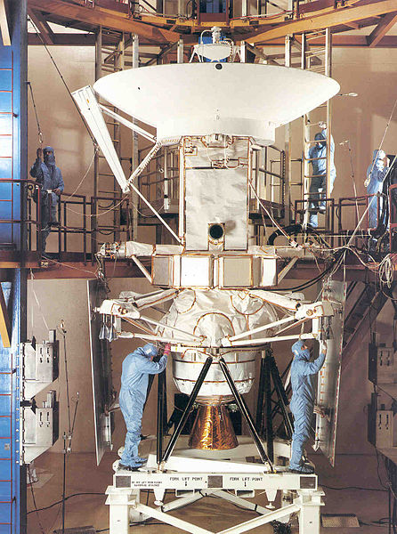
Sonda spatiala Magellan

Slide 12
Realizat de : Andrei Magheru
Profesor : Andrei Florina
Clasa : 11 – B
Durata : 37 min .
Bibliografie :
A) http://ro.wikipedia.org/wiki/Programul_Pioneer
B) http://ro.wikipedia.org/wiki/Programul_Voyager
C) http://ro.wikipedia.org/wiki/Galileo_(sond%C4%83_spa%C8%9Bial%C4%83)
D) http://ro.wikipedia.org/wiki/Sonda_Magellan

